Slide 1
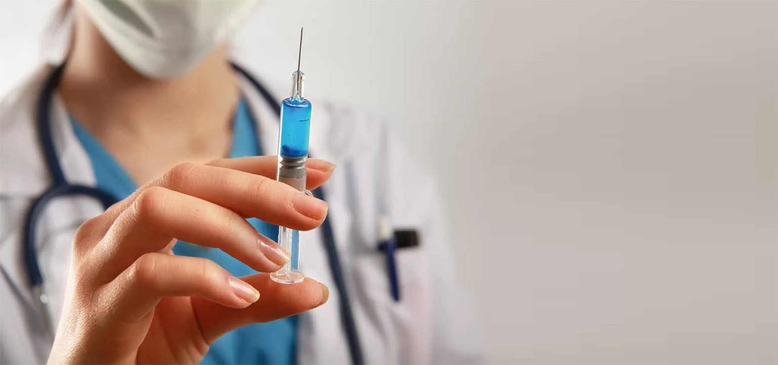
МИФЫ О ПРИВИВКАХ
Министерство здравоохранения Кировской области
Центр медицинской профилактики КОГБУЗ «МИАЦ»

Slide 2
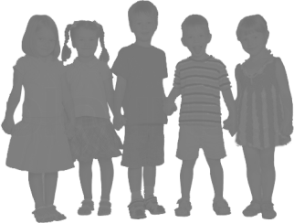
Последняя эпидемия дифтерии в России и странах СНГ – за 90-е гг.
заболело более 120 000 человек,
погибло 6000 детей.
Опыт этой эпидемии изучается как в России, так и во всем мире, и наиболее важный вывод –
ПРЯМАЯ СВЯЗЬ
с недопустимо низкими показателями охвата детей прививками начиная с середины 80-х гг.
ЭПИДЕМИИ
< 50%
Notes:
Последняя эпидемия дифтерии в России и странах СНГ – за 90-е гг. заболело более 120 000 человек, погибло 6000 детей.
Опыт этой эпидемии изучается как в России, так и во всем мире, и наиболее важный вывод из нашего печального опыта – это прямая связь эпидемии с недопустимо низкими показателями охвата детей прививками начиная с середины 80-х гг. – менее 50%, что явилось причиной взрывного увеличения заболеваемости – эпидемии

Slide 3
Инфекционные заболевания
составляют значительную часть
всех заболеваний детского возраста.
!! Они опасны осложнениями,
иногда – необратимыми последствиями.
Эффективный метод профилактики инфекционных заболеваний – вакцинация!
Эффективный метод профилактики инфекционных заболеваний – вакцинация

Slide 4
ВАКЦИНО- ПРОФИЛАКТИКА призвана
уменьшить заболеваемость опасными болезнями (дифтерия, корь, столбняк, туберкулез и др.),
а в перспективе – ликвидировать их.
Один из главных аргументов противников прививок -
прививки дают много осложнений
Нужно понять, что прививки - это такая же часть цивилизации, как автомобили, самолеты, радио.
Notes:
Вакцинопрофилактика призвана уменьшить заболеваемость самыми тяжелыми болезнями, которые есть на земле, а в перспективе вообще ликвидировать их
Один из главных аргументов противников прививок состоит в том, что они дают много осложнений.
Нужно понять, что прививки - это такая же часть цивилизации, как автомобили, самолеты, радио. Поэтому да, человечество стало вакцинозависимым
И проблема состоит в том, чтобы самолеты меньше падали, автомобили меньше попадали в аварии, а прививки давали меньше осложнений. Вот над этим мы работаем.

Slide 5
ЗАСЛУГИ ИММУНОПРОФИЛАКТИКИ
Вакцинопрофилактика – один из наиболее благотворных вкладов медицинской науки в общественное здравоохранение.
БЛАГОДАРЯ ЕЙ:
в развитых странах многократно снизилась частота ряда инфекционных заболеваний (дифтерия, корь, паротит, врождённая краснуха, гемофильная инфекция типа В, оспа и полиомиелит)
увеличилась продолжительности жизни.

Slide 6
МИФЫ О ПРИВИВКАХ
1
Вероятность осложнения от вакцины в тысячи раз меньше, чем вероятность заболеть инфекцией и получить осложнения от болезни.
Вакцинация сопровождается побочными эффектами
МИФ
ФАКТ

Slide 7
МИФЫ О ПРИВИВКАХ
Профилактические прививки ослабляют и губят иммунную систему.
2
Вакцины укрепляют иммунную систему, стимулируя защитные механизмы, которые обеспечивают защиту от развития инфекционных заболеваний.
Профилактические прививки ослабляют и губят иммунную систему
МИФ
ФАКТ

Slide 8
МИФЫ О ПРИВИВКАХ
3
Институт медицины США, проведя масштабное исследование, не нашёл доказательств причинной связи между иммунизацией и синдромом внезапной младенческой смерти.
Вакцинация может быть причиной синдрома внезапной младенческой смерти
МИФ
ФАКТ

Slide 9
МИФЫ О ПРИВИВКАХ
4
Вещества, используемые
в качестве консерванта, выводятся из организма!
Время полувыведения – около 3 суток, полного выведения – к концу месяца после вакцинации.
Состав вакцин наносит непоправимый вред здоровью ребенка
МИФ
ФАКТ

Slide 10
МИФЫ О ПРИВИВКАХ
5
Специфический иммунитет (развивается после вакцинации или инфицирования с последующим развитием заболевания) – это вторая линия защиты, действующая на уровне определенных болезнетворых агентов, в т.ч. при повторных воздействиях.
Естественного иммунитета вполне достаточно для защиты против любой инфекции
МИФ
ФАКТ

Slide 11
МИФЫ О ПРИВИВКАХ
6
Нежелательные явления после вакцинации развиваются менее чем у 1% привитых!
Попытка отмены вакцинации против коклюша вакциной АКДС была осуществлена в Японии, что привело к резкому росту заболеваемости!
Вакцинация против коклюша не эффективна, а вакцина (АКДС) дает много осложнений
МИФ
ФАКТ
Notes:
МИФ 6. ВАКЦИНАЦИЯ ПРОТИВ КОКЛЮША НЕЭФФЕКТИВНА (БОЛЕЮТ ПРИВИТЫЕ), АДСОРБИРОВАННАЯ КОКЛЮШНО-ДИФТЕРИЙНО-СТОЛБНЯЧНАЯ (АКДС) ВАКЦИНА ДАЕТ МНОГО РЕАКЦИЙ И ПВО И ДОЛЖНА БЫТЬ ОТМЕНЕНА. Факты. Нежелательные явления вакцинации развиваются менее чем у 1% привитых. Попытка отмены вакцинации против коклюша вакциной АКДС была осуществлена в Японии в середине 70-х годов. На фоне благополучной эпидемиологической ситуации (250 случаев коклюша в стране за год, один смертельный исход) из-за агрессивных обвинений в высокой реактогенности со стороны противников профилактических прививок вакцинация на 3 года была прекращена. Это привело к резкому росту заболеваемости коклюшем (13 000 случаев коклюша, 41 смерть). Возвращение в календарь профилактических прививок вакцинации против привело к постепенному снижению заболеваемости и практически к ликвидации этой инфекции.

Slide 12
МИФЫ О ПРИВИВКАХ
7
Вакцины от нескольких болезней (комбинированные) перегружают иммунную систему
Комбинированные вакцины проходят тщательные испытания в фазе разработки для подтверждения развития соответствующих иммунных реакций на каждый антиген вакцины.
МИФ
ФАКТ
Notes:
Если уж прививать, то не сразу от многих болезней, а по одной, чтобы не перегружать иммунную систему.
Факты. Все комбинированные вакцины (такие как пяти- и шестикомпонентные вакцины, содержащие АКДС, и комбинированная вакцина для профилактики кори, эпидемического паротита, краснухи и ветряной оспы (MMRV)) проходят тщательные испытания в фазе исследования и разработки вакцины для подтверждения развития соответствующих иммунных реакций на каждый антиген вакцины.

Slide 13
МИФЫ О ПРИВИВКАХ
8
Вакцина против гепатита В разрушает печень, способствует возникновению других заболеваний
Вакцинация против гепатита В не приводит к развитию заболевания, т.к. вакцина содержит не целый вирус, а его частичку.
МИФ
ФАКТ

Slide 14
МИФЫ О ПРИВИВКАХ
9
Болезни, против которых может проводиться вакцинация (например, полиомиелит, корь),
вновь появятся, если прекратить программы вакцинации.
С ростом уровня гигиены многие болезни исчезнут — в вакцинах не будет необходимости
МИФ
ФАКТ

Slide 15
МИФЫ О ПРИВИВКАХ
10
Вакцина от гриппа — не очень эффективна
Грипп - это серьезное заболевание, которое ежегодно уносит сотни тысяч человеческих жизней во всем мире!
Вакцинация обеспечивает иммунитет против трех наиболее распространенных штаммов, циркулирующих в любой данный сезон.
МИФ
ФАКТ
Notes:
Грипп — это всего лишь неприятная болезнь, и вакцина не очень эффективна.
Факты. Грипп - это серьезное заболевание, которое ежегодно уносит 300-500 тысяч человеческих жизней во всем мире.
Дополнительным положительным эффектом вакцинации беременных женщин является защита новорожденных (в настоящее время не существует вакцины для младенцев, не достигших 6 месяцев). Вакцинация обеспечивает иммунитет против трех наиболее распространенных штаммов, циркулирующих в любой данный сезон.

Slide 16
МИФЫ О ПРИВИВКАХ
11
Лучше получить иммунитет в результате болезни, чем от вакцинации
Вакцины взаимодействуют с иммунной системой, вызывая иммунную реакцию, сходную с реакцией на естественную инфекцию, однако они не вызывают болезнь или не подвергают риску потенциальных осложнений.
МИФ
ФАКТ
Notes:
Лучше получить иммунитет в результате болезни, чем вакцинации.
Факты. Вакцины взаимодействуют с иммунной системой, вызывая иммунную реакцию, сходную с иммунной реакцией на естественную инфекцию, однако они не вызывают болезнь или не подвергают вакцинированного риску потенциальных осложнений. В отличие от этого, за получение иммунитета в результате естественной инфекции, возможно, придется заплатить умственной отсталостью, вызванной гемофилическим гриппом типа b (Hib), врожденными дефектами вследствие краснухи, раком печени от вируса гепатита В или смертью от кори.

Slide 17
Как сделать вакцинацию максимально безопасной для Вашего ребенка?
Для создания хорошего иммунитета
соблюдайте сроки вакцинации!
К моменту вакцинации ребенок должен быть здоров!
После перенесенных острых заболеваний вакцинация разрешена не ранее чем через 2 недели!

Slide 18
Как сделать вакцинацию максимально безопасной для Вашего ребенка?
Эффективный метод профилактики инфекционных заболеваний – вакцинация
! ПЕРЕД проведением прививки:
необходимо пройти врачебный осмотр и измерение температуры тела;
при наличии показаний пройти необходимые исследования и осмотры врачами-специалистами, когда разрешение на прививку дается иммунологической комиссией.

Slide 19
Как сделать вакцинацию максимально безопасной для Вашего ребенка?
ЧТО необходимо сообщить врачу:
не повышалась ли температура в дни, предшествующие вакцинации;
не было ли кашля, чихания, насморка;
имеются ли у ребенка какие-либо хронические заболевания;
не было ли ранее судорог, аллергии на продукты, лекарства;
как ребенок переносил предыдущие прививки;
получал ли ребенок в последние три месяца препараты, изготовленные на основе крови, не было ли переливания крови

Slide 20
Как сделать вакцинацию максимально безопасной для Вашего ребенка?
Эффективный метод профилактики инфекционных заболеваний – вакцинация
! В ДЕНЬ проведения прививки:
не включайте в меню ребенка новые продукты,
не вводите прикорм;
сократите прогулки на улице, контакты с другими
детьми, не купайте ребенка в течение суток;
будьте внимательны к самочувствию ребенка – непосредственно после прививки и в течение нескольких дней.

Slide 21
Как сделать вакцинацию максимально безопасной для Вашего ребенка?
! ПОСЛЕ проведения прививки
возможны постпрививочные реакции (что говорит о том, что организм начал вырабатывать защиту):
- местные – покраснение, отечность, болезненность в месте введения (длятся не более 3х суток);
- общие – повышение температуры тела, слабость, нарушение сна и аппетита, плаксивость (появляются в период на 5-14 сутки).
Эффективный метод профилактики инфекционных заболеваний – вакцинация

Slide 22
“
Наибольший успех – это тот, который мы не можем увидеть; это все те, кто не пострадал от заболеваний, предотвращаемых вакцинацией»

Slide 23
СПАСИБО ЗА ВНИМАНИЕ!

